Slide 1
Отчет о реализации проектов в рамках формата Группы управления проектами по направлению подготовки –
Здравоохранение
Кауышева А.А.
Проректор по образовательной и научной деятельности
ТОО «КМУ «ВШОЗ»

Slide 2
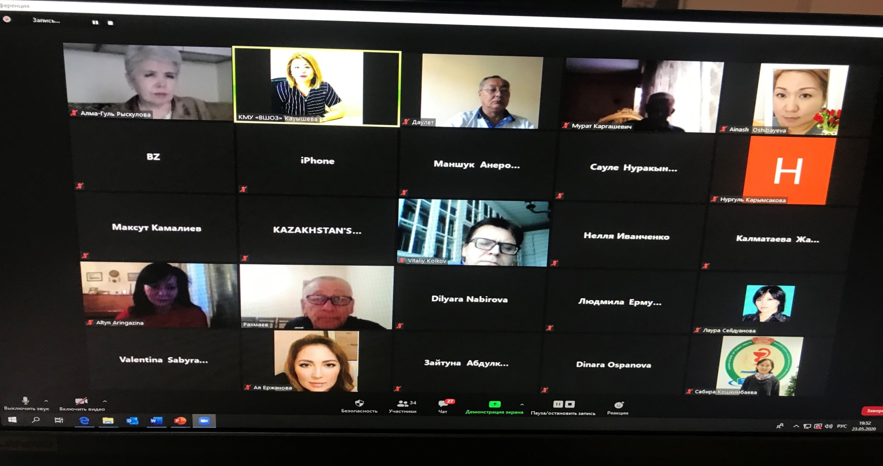
по внесению изменений и дополнений в Государственный общеобязательный стандарт образования от 21 февраля 2020 года № ҚР ДСМ-12/2020 (далее ГОСО 647) всех уровней подготовки по специальности «Общественное здравоохранение».
ГУП УМО по направлению подготовки «Общественное здравоохранение» были проведены совещания в режиме видеоконференции (20.05.2020г., 23.05.2020г.) с представителями:
ВУЗов, организация ТИПО
Работодателей (КККБТУ МЗ РК, РЦ, ННЦООИ и др., ветераны СЭС)
Центра Глобального Здравоохранения США по Контролю и Профилактике Заболеваний (СDC) в Центральной Азии
Информация Центра Глобального Здравоохранения США по Контролю и Профилактике Заболеваний (СDC) в Центральной Азии принята к сведению
Результаты обсуждения предложений ВУЗов, организаций ТИПО и работодателей по внесению изменений и дополнений в Государственный общеобязательный стандарт образования от 21 февраля 2020 года № ҚР ДСМ-12/2020 (далее ГОСО 647) всех уровней подготовки по специальности «Общественное здравоохранение.

Slide 3
Предложения организаций ТиПО для внесения изменений и дополнений в приказ исполняющего обязанности Министра здравоохранения и социального развития Республики Казахстан от 31 июля 2015 года № 647

Slide 4
БАКАЛАВРИАТ
ДЕЙСТВУЮЩАЯ РЕДАКЦИЯ
ПРЕДЛАГАЕМАЯ РЕДАКЦИЯ
Переименование специальности
Типовой учебный план по специальности 0303000 - «Гигиена и эпидемиология»
Квалификация: 030301 3 - «Гигиенист - эпидемиолог»
Форма обучения: очная
Нормативный срок обучения: 2 года 10 месяцев на базе общего среднего образования
Типовой учебный план по специальности 0303000 - «Медико –профилактическое дело»
Квалификация: 0303013 - «Специалист медико -профилактического дела»
Форма обучения: очная
Нормативный срок обучения: 2 года 10 месяцев на базе общего среднего образования
Открытие прикладного бакалавриата на базе ТиПО
Примечание:
С возможностью ускоренного обучения в медицинских ВУЗах РК по специальности «Общественное здравоохранение». Сокращение сроков обучения в ВУЗе не менее 1 года
Предлагается:
Типовой учебный план по специальности 0303000 - «Медико –профилактическое дело»
Квалификация: 030302 3 – прикладной бакалавр «Специалист санитарно-эпидемиологического профиля»
Форма обучения: очная
Нормативный срок обучения: 3 года 6 месяцев на базе общего среднего образования
3г 6 мес ТиПО
3 года ВУЗ
Качество знаний

Slide 5
Предложения ВУЗов для внесения изменений и дополнений в приказ исполняющего обязанности Министра здравоохранения и социального развития Республики Казахстан от 31 июля 2015 года № 647

Slide 6
БАКАЛАВРИАТ
ДЕЙСТВУЮЩАЯ РЕДАКЦИЯ
ПРЕДЛАГАЕМАЯ РЕДАКЦИЯ
Цикл общеобразовательные дисциплины (ООД) 1680ч / 56 кр оставить без изменения в соответствии с приказом
Обязательный компонент (ОК)
Современная история Казахстана
Философия
Иностранный язык
Казахский (русский) язык
Информационно-коммуникационные технологии
Модуль социально политических знаний
Физическая культура
Компонент по выбору
Оставить содержание вузовского компонента на самостоятельное определение вузам
Цикл базовых дисциплин (БД) 3360ч / 112кр
Вузовский компонент (ВК)
Цикл профилирующих дисциплин (ПД) 1800ч/60 кр
Вузовский компонент(ВК)

Slide 7
БАКАЛАВРИАТ
ДЕЙСТВУЮЩАЯ РЕДАКЦИЯ
ПРЕДЛАГАЕМАЯ РЕДАКЦИЯ
Согласно пунктам 9 и 10 2-й главы «Требования к содержанию высшего образования с ориентиром на результаты обучения» ГОСО (Приложение 3 к приказу Министра здравоохранения Республики Казахстан №647 от 21 февраля 2020 года № ҚР ДСМ-12/2020) прописано, что циклы БД и ПД включают учебные дисциплины и виды профессиональных практик.
Включить в модель образовательной программы виды практик:
учебная
производственна
обязательно описать результаты обучения программы (ключевые компетенции) подготовки высококвалифицированных специалистов.
Требования к компетенциям выпускника и конечным результатам обучения группы программ "Общественное здравоохранение

Slide 8
МАГИСТРАТУРА
ДЕЙСТВУЮЩАЯ РЕДАКЦИЯ
ПРЕДЛАГАЕМАЯ РЕДАКЦИЯ
1.1 Цикл базовых дисциплин (БД) 35кр
Вузовский компонент (ВК):
В том числе:
История и философия науки
Иностранный язык (профессиональный)
Педагогика высшей школы
Психология управления
Педагогическая практика
1.1 Цикл базовых дисциплин (БД) 35кр
Вузовский компонент (ВК)
В том числе:
История и философия науки
Иностранный язык (профессиональный)
Педагогика высшей школы
Психология управления
Педагогическая практика
Компонент по выбору
1.2 Цикл профилирующих дисциплин (ПД) 49кр
Вузовский компонент (ВК)
Биостатистика и эпидемиология
Политика, экономика и менеджмент в здравоохранении
Продвижение здоровья
Введение в науку Общественного Здоровья
Экологическая эпидемиология
Проблемы здоровья социально-незащищенного населения
1.2 Цикл профилирующих дисциплин (ПД) 49кр
Содержание определяется ВУЗом самостоятельно
Вузовский компонент (ВК)
Компонент по выбору
1.3. Необходимо включить в структуру исследовательскую практику (не менее 5 кредитов)
1.4. Удалить графу Дополнительные виды обучения (ДВО)

Slide 9
МАГИСТРАТУРА
ДЕЙСТВУЮЩАЯ РЕДАКЦИЯ
ПРЕДЛАГАЕМАЯ РЕДАКЦИЯ
Приложение 54 Структура образовательной программы «Общественное здравоохранение» магистратура научно-педагогическое направление
«Научно-исследовательская работа магистранта, включая обязательное прохождение стажировки и выполнение магистерской диссертации»
Приложение 49
Структура образовательной программы магистратуры по научно-педагогическому направлению
Приложение 50
Структура образовательной программы магистратуры по профильному направлению
Ввести базовую дисциплину «Общественное здравоохранение».
Научно-исследовательская работа магистранта, включая прохождение стажировки и выполнение магистерской диссертации»
Необходимо, чтобы структура образовательной программы совпадала с ГОСО 604 МОН РК новой редакции

Slide 10
МАГИСТРАТУРА
ДЕЙСТВУЮЩАЯ РЕДАКЦИЯ
ПРЕДЛАГАЕМАЯ РЕДАКЦИЯ
Приложение 55
к Типовой профессиональной учебной программе послевузовского образования по медицинским и фармацевтическим специальностям
Компетенции выпускника образовательной программы магистратуры «Общественное здравоохранение дело» для получения степени магистра
2. Использовать наиболее распространенных IT-функции;
4. Планирование профиля поиска с участием наиболее важными базами данных литературы;
5. Разработка профиля поиска и осуществления поиска литературы на его основе;
Приложение 55
К Типовой профессиональной учебной программе послевузовского образования по медицинским и фармацевтическим специальностям
Компетенции выпускника образовательной программы магистратуры «Общественное здравоохранение дело» для получения степени магистра
Переформулировать на:
2.Использовать наиболее распространенные функции информационных технологий;
4. Использование различных стратегий поиска профессиональной информации в научно-обоснованных базах данных;
5. Убрать
Требования к предшествующему уровню образования лиц, желающих освоить образовательные программам магистратуры
M140 Общественное здравоохранение:
Высшее профессиональное образование по специальности 5В110200 - «Общественное здравоохранение», 5B130100 - «Общая медицина», 040100 - «Лечебное дело», 040200 - «Педиатрия», 040600 - «Восточная медицина», 5B130200 - «Стоматология», 5В110100 - «Сестринское дело», 5В110300 - «Фармация», 5В030100 - «Юриспруденция», 5В050600 - «Экономика» 5В050700 - «Менеджмент», 5В051000 - «Государственное и местное управление», 5В051300 - «Мировая экономика».
Исключить:
5В051300 - «Мировая экономика».
Ввести:
6B06 «Информационно-коммуникационные технологии».
5В070300 Информационные системы
5В05 «Психология»

Slide 11
МАГИСТРАТУРА
ДЕЙСТВУЮЩАЯ РЕДАКЦИЯ
ПРЕДЛАГАЕМАЯ РЕДАКЦИЯ
Требования к предшествующему уровню образования лиц, желающих освоить образовательные программам магистратуры
M139 Менеджмент в здравоохранении
Высшее профессиональное образование по специальности 5В110200 - «Общественное здравоохранение», 5B130100 - «Общая медицина», 040100 - «Лечебное дело», 040200 - «Педиатрия», 040600 - «Восточная медицина», 5B130200 - «Стоматология», 5В110100 - «Сестринское дело», 5В110300 - «Фармация», 5В110400 - «Медико-профилактическое дело», 5В050600 - «Экономика», 5В050700 - «Менеджмент», 5В030100 - «Юриспруденция», 5В051000 - «Государственное и местное управление», 5В051300 - «Мировая экономика»
Ввести
6B06 «Информационно-коммуникационные технологии».
5В070300 Информационные системы

Slide 12
ДОКТОРАНТУРА
ДЕЙСТВУЮЩАЯ РЕДАКЦИЯ
ПРЕДЛАГАЕМАЯ РЕДАКЦИЯ
1.1 Цикл базовых дисциплин (БД) 810ч / 27кр
Вузовский компонент (ВК)
Введение в исследование PhD
Устная коммуникация
Этика исследования
Теория и практика научного письма
Партнерство: исследования и общество
Введение в преподавание и обучение
Навыки чтения и критический анализ научных публикаций
Проектный менеджмент
1.2 Цикл профилирующих дисциплин (ПД) 780ч / 26кр Вузовский компонент (ВК)
Методология качественных типов исследований
Прикладная статистика 1
Прикладная статистика 2
Менеджмент научной информации
1.1 Цикл базовых дисциплин (БД)810ч / 27кр
Вузовский компонент (ВК)
1.2 Цикл профилирующих дисциплин (ПД)780ч/ 26кр Вузовский компонент (ВК)
Содержание вузовского компонента определяется ВУЗом самостоятельно
Соотношение объема БД и ПД определяется ВУЗом самостоятельно.

Slide 13
ДОКТОРАНТУРА
ДЕЙСТВУЮЩАЯ РЕДАКЦИЯ
ПРЕДЛАГАЕМАЯ РЕДАКЦИЯ
Приложение 59 к Типовой профессиональной учебной программе послевузовского образования по медицинским и фармацевтическим специальностям
В структуре образовательной программы "Общественное здравоохранение" докторантура научно-педагогическое направление.
Пункт 90 главы 10 «Требования к содержанию образовательных программ магистратуры с ориентиром на результаты обучения» (50 стр.) ГОСО (Приложение 4 к приказу Министра здравоохранения Республики Казахстан от 21 февраля 2020 года № ҚР ДСМ-12/2020)
Приложение 60
Компетенции выпускника образовательной программы докторантуры «Общественное здравоохранение» для получения степени PhD
Сократить количество кредитов образовательной компоненты с 53 до 45, и увеличить количество кредитов научно-исследовательской работы с 115 до 123.
Определить компетенции доктора PhD
Пересмотреть компетенции

Slide 14
ДОКТОРАНТУРА
ДЕЙСТВУЮЩАЯ РЕДАКЦИЯ
ПРЕДЛАГАЕМАЯ РЕДАКЦИЯ
Приложение 57
к Типовой профессиональной учебной программе послевузовского образования по медицинским и фармацевтическим специальностям
Структура образовательной программы докторантуры «Сестринская наука» по научно-педагогическому направлению
Приложение 58
к Типовой профессиональной учебной программе послевузовского образования по медицинским и фармацевтическим специальностям
Компетенции выпускника образовательной программы докторантуры «Сестринское дело» для получения степени PhD в науке сестринского дела
Устранить различия в названиях специальности
Структура образовательной программы докторантуры «Сестринская наука» по научно-педагогическому направлению
Компетенции выпускника образовательной программы докторантуры «Сестринское дело» для получения степени PhD в науке сестринского дела

Slide 15
Проект решения
1. Принять к сведению итоги обсуждения предложений ВУЗов, организаций ТИПО и работодателей по внесению изменений и дополнений в ГОСО 647 всех уровней подготовки по специальности «Общественное здравоохранение».
2. Ходатайствовать перед Министерством здравоохранения о внесении изменений и дополнений в ГОСО 647 всех уровней подготовки по специальности «Общественное здравоохранение» в соответствии с результатами обсуждения с заинтересованными сторонами.

